Slide 1
Αλληλεπιδραστική μελέτη ιστολογικών πλακιδίων ογκιδίων δέρματος
Υπό τον συντονισμό του καθηγητή Ανδρέα Χ. Λάζαρη
Αλέξανδρος Πράσινος και Λεωνόρα Σολωμού 2ο ετείς φοιτητές του Τμήματος Ιατρικής ΕΚΠΑ

Slide 2
Λειομυοσάρκωμα (γενικά στοιχεία)
Κακόηθες μεσεγχυματικό νεόπλασμα που εμφανίζει διαφοροποίηση λείου μυός.
Χαρακτηριστική η ύπαρξη δεσμίδων ηωσινόφιλων ατρακτόμορφων κυττάρων με πυρήνες, οι οποίοι έχουν αμβλέα άκρα και εμφανίζουν ποικίλο πλειομορφισμό.
Οι ανοσοϊστοχημικές μέθοδοι αφορούν την ακτίνη λείου μυός, με χαρακτηριστικότερη αξιολόγηση εκείνη της δεσμίνης και της h-καλδεσμόνης.
Παρατηρείται απώλεια της έκφρασης των δεικτών μυϊκής διαφοροποίησης σε πιθανώς συνυπάρχουσες αδιαφοροποίητες περιοχές.
Γενικά πρόκειται για κλινικώς επιθετικό νεόπλασμα με συχνές τοπικές υποτροπές και απομακρυσμένες μεταστάσεις. Εφόσον όμως είναι πρωτοπαθές του δέρματος, το λειομυοσάρκωμα υποτροπιάζει, αλλά σπάνια μεθίσταται.

Slide 3
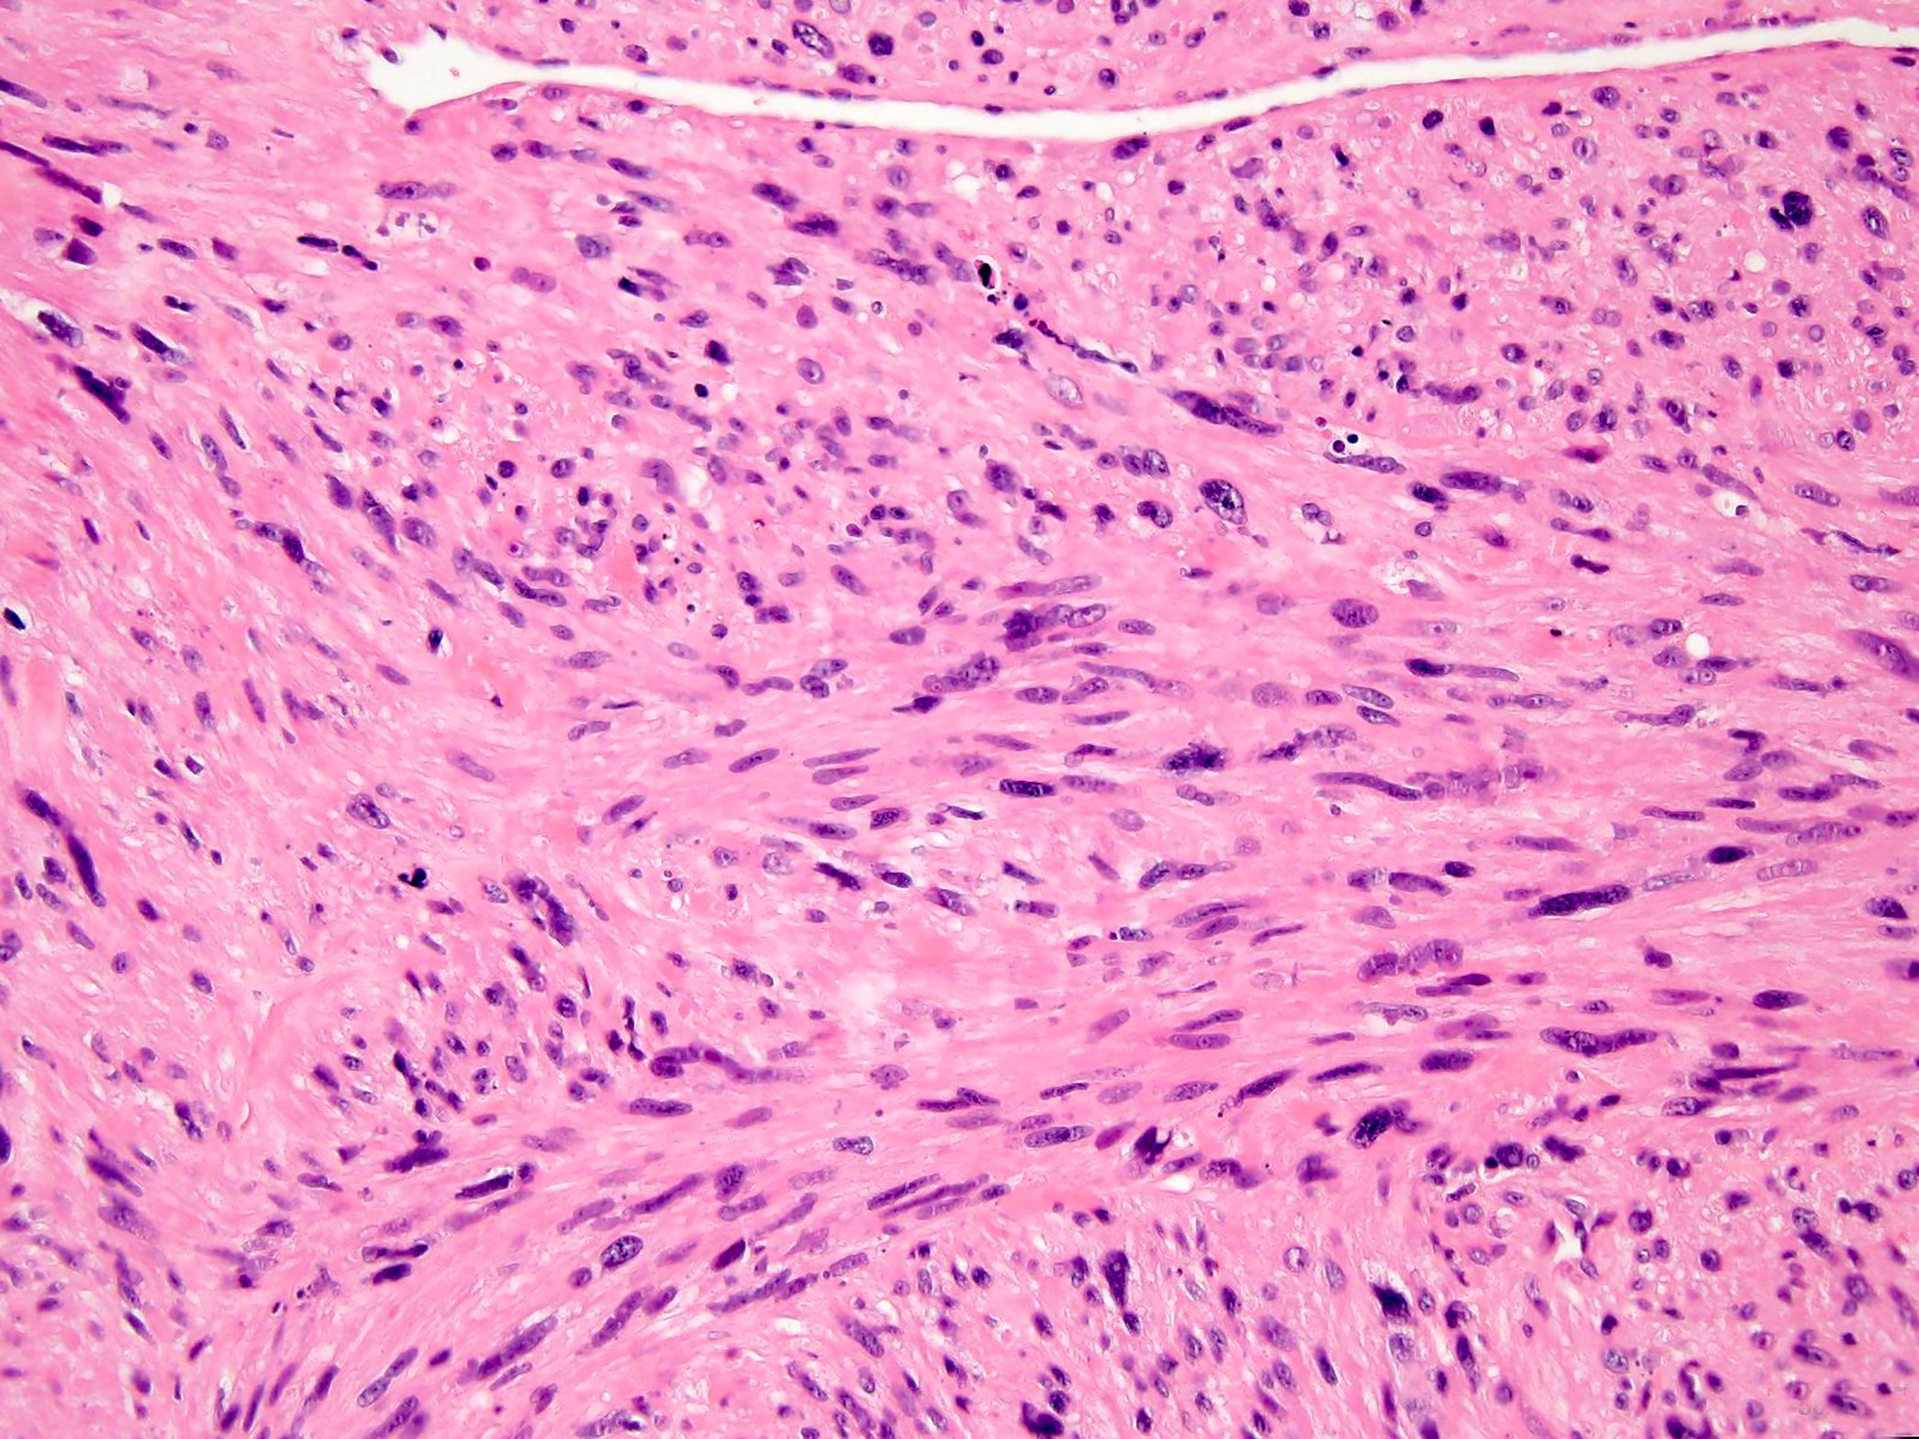
Ιστολογική εικόνα
Κλασικό λειομυοσάρκωμα. Συμπλεκόμενες δεσμίδες από νεοπλασματικά κύτταρα με πυρήνες με αμβλέα άκρα και μέτριας ποσότητας έως άφθονο, ωχρό έως έντονα ηωσινόφιλο, ινιδικό κυτταρόπλασμα.

Slide 4
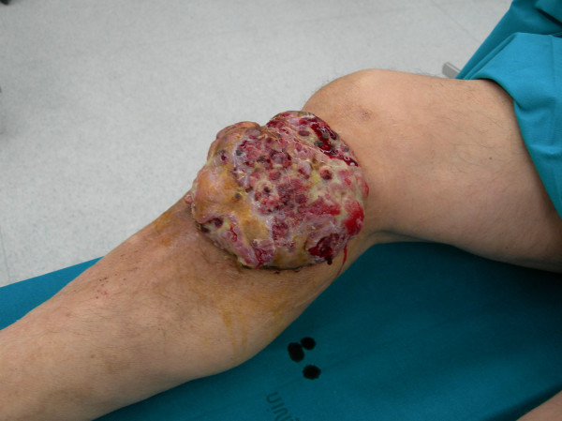
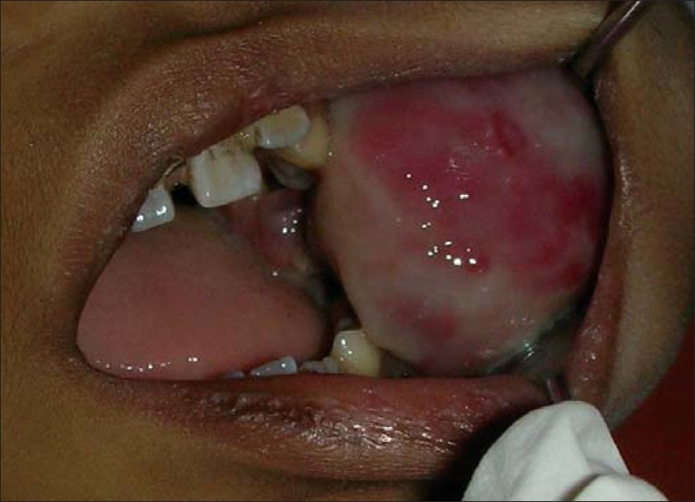
Κλινική εικόνα
Μακροσκοπική εμφάνιση της εξωφυτικής μάζας στην πρόσθια-μέση πλευρά του δεξιού ποδιού. Η μάζα εμφάνιζε οζώδες πρότυπο ανάπτυξης και οι επιφάνειες διατομής ήταν ελκωμένες και αιματηρές με ακανόνιστες περιοχές νέκρωσης..
Ενδοστοματική μάζα που καταλαμβάνει την αριστερή πλευρά της στοματικής κοιλότητας. Στοματικό λειομυοσάρκωμα παιδιού. Αναφορά σπάνιας περίπτωσης.

Slide 5
Λειομυοσάρκωμα του Δέρματος
Κακοήθης όγκος από λεία μυϊκά κύτταρα στην περιοχή του δέρματος.
Ευμεγέθης όγκος, συγκριτικά με το λειομύωμα, με χαρακτηριστική αγγειακή διήθηση.
Υποτροπιάζων, αλλά σπανίως μεταστατικός όγκος, σε περίπτωση πρωτοπαθούς ανάπτυξης στο δέρμα.
Πιθανός συσχετισμός με την λοίμωξη από τον ιό επίκτητης ανοσοανεπάρκειας
Αναγνώριση κυτταροβριθών αλλοιώσεων με μορφολογία λείου μυός, σε συνδυασμό με κυτταρική (πυρηνική) ατυπία, νεκρώσεις και εμφανή μιτωτική δραστηριότητα.
Ενδεχόμενη η ύπαρξη προβάλλοντος αγγειακού προτύπου, διαυγοκυτταρικών χαρακτήρων ή δεσμοπλασίας.
Έκφραση ποικίλων ανοσοϊστοχημικών δεικτών, με κύριο τον HHF35.
Η διαφοροδιάγνωση συμπεριλαμβάνει άλλους κακοήθεις όγκους του δέρματος, όπως το μελάνωμα, το σάρκωμα Kaposi και το ατρακτοκυτταρικό καρκίνωμα.

Slide 6
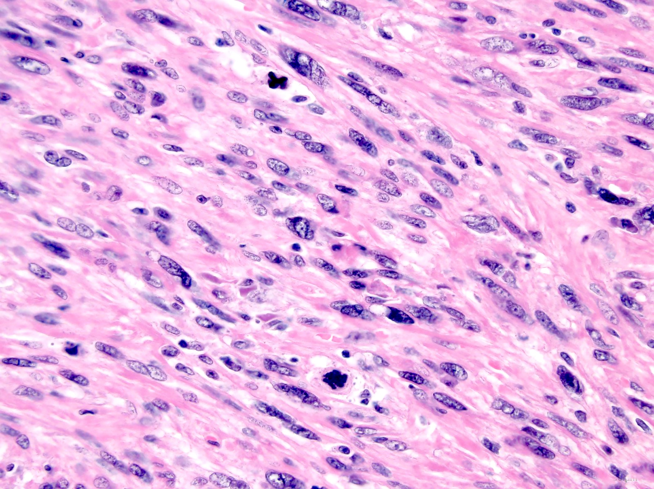
Ιστολογική εικόνα
Κλασικό λειομυοσάρκωμα. Άτυπα , ατρακτόμορφα νεοπλασματικά κύτταρα, με μιτωτική δραστηριότητα.

Slide 7
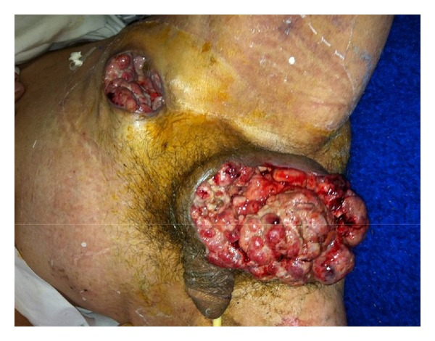
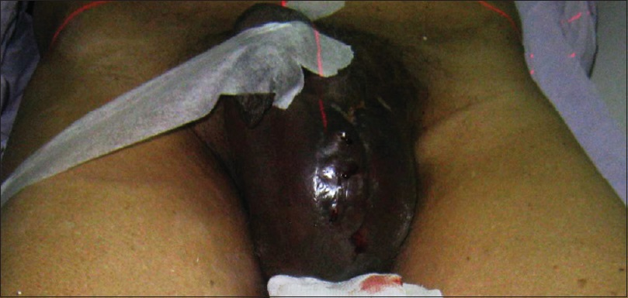
Κλινική εικόνα
Μια εξελκωμένη μάζα με έναν συνοδό, διογκωμένο βουβωνικό λεμφαδένα με συρίγγιο.
Κλινική φωτογραφία που λήφθηκε κατά τον προγραμματισμό της ακτινοθεραπείας: Εμφάνιση οιδηματώδους όσχεου με μη επουλούμενα τραύματα.

